Slide 1
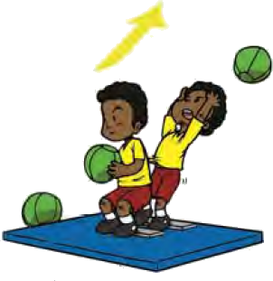




PROJETER ①
PROJETER ②
PROJETER ③
PROJETER ④

Slide 2

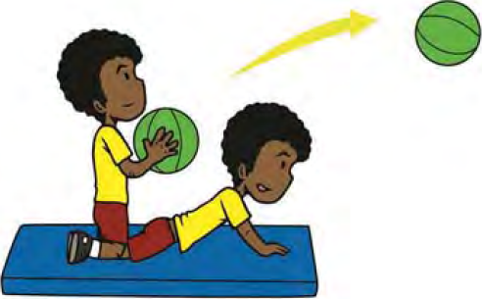

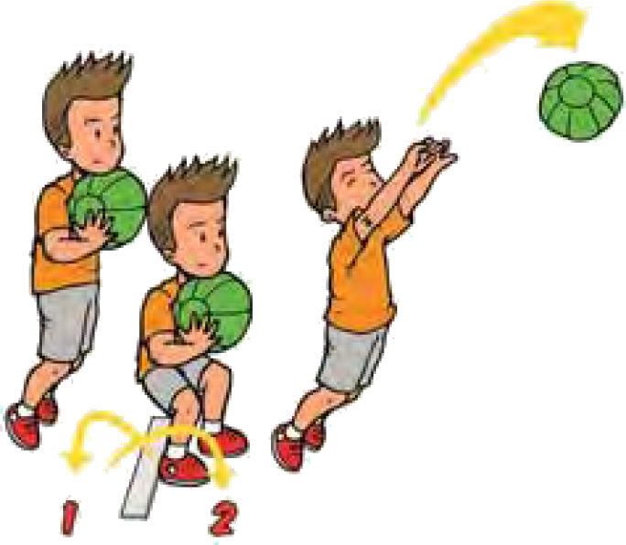
PROJETER ⑤
PROJETER ⑥
PROJETER ⑦
PROJETER ⑧

